Slide 1
БПОУ ВО «БМК»
ПРЕЗЕНТАЦИЯ
«Вред энергетических напитков на организм»
Подготовила: преподаватель биологии Сушкова С.А.

Slide 2
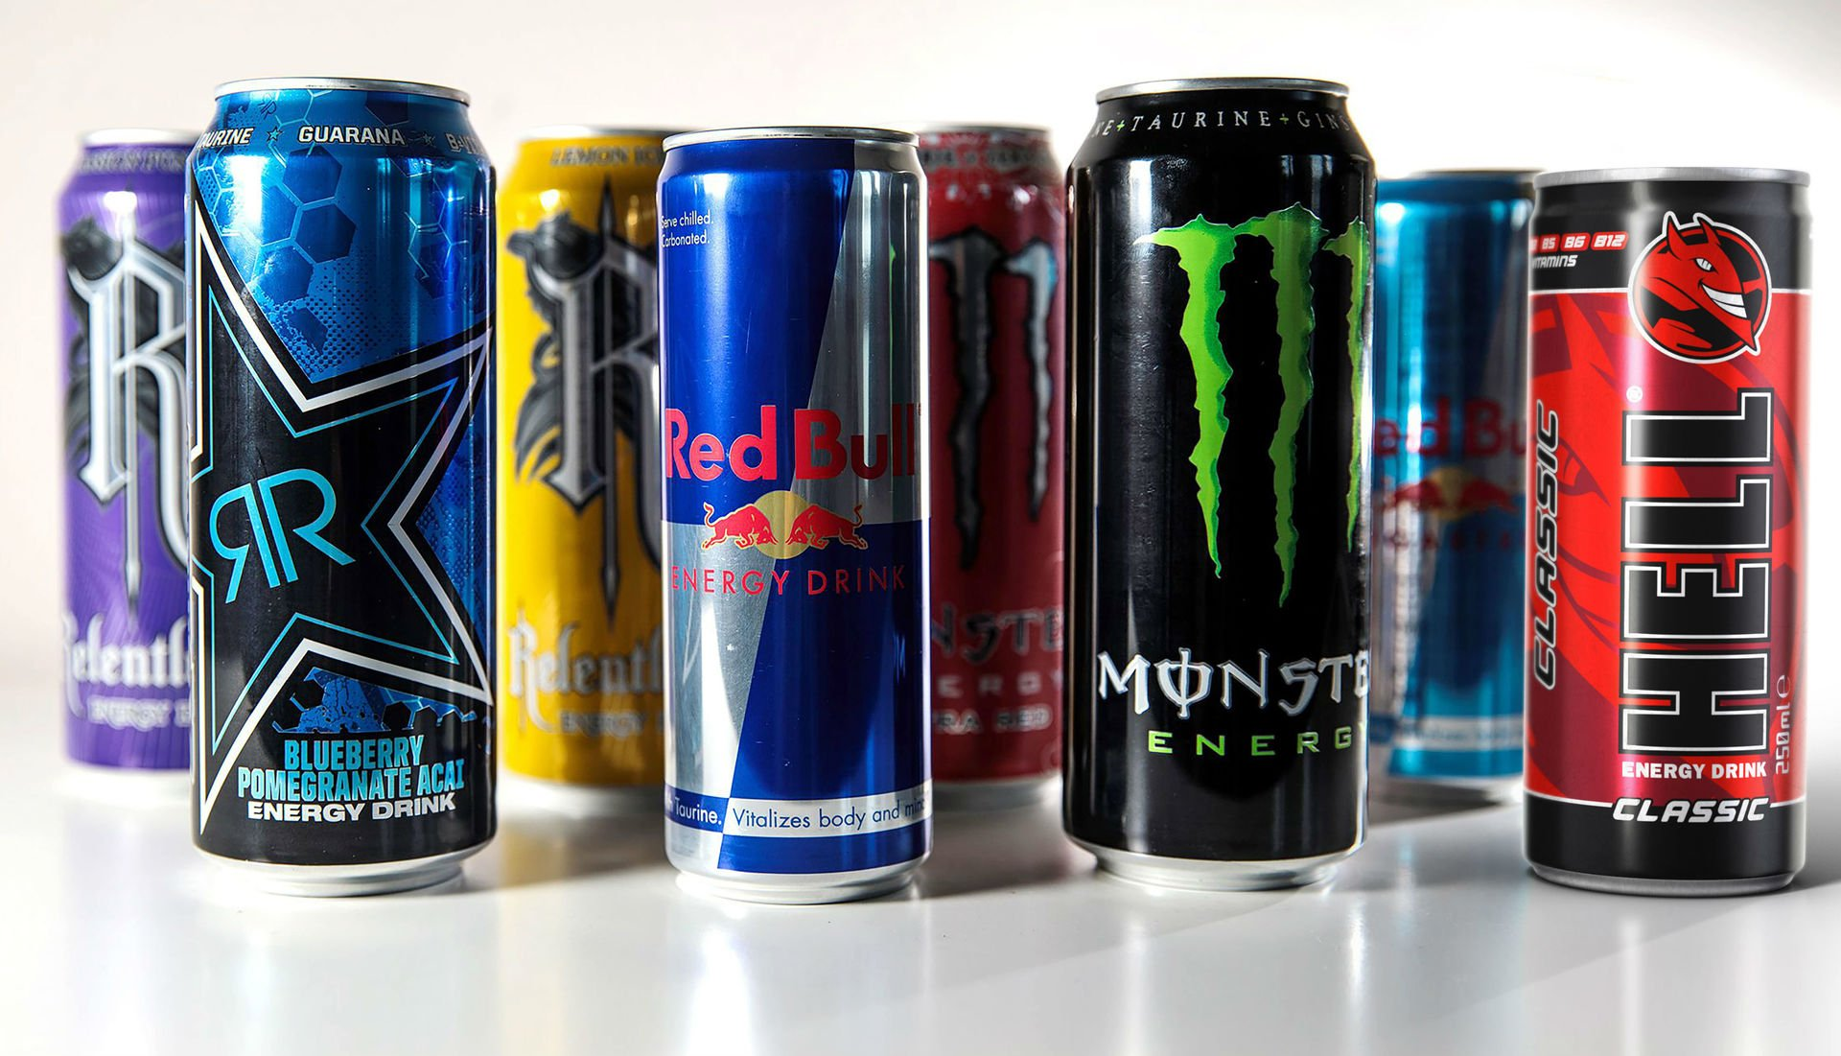
Энергетические напитки - это средне- и сильногазированные безалкогольные и слабоалкогольные напитки, которые содержат вещества, создающие эффект бодрости, прилива сил и энергии.

Slide 3
История энергетиков началась в 1960 году, в Японии был выпущен первый такой напиток. В Европе энергетики начали продаваться с 1987 года, а в Америке – только через 10 лет. С 1 января 2018 года в России не только запрещены производство и продажа энергетиков также, что по российскому законодательству безалкогольный напиток не может содержать больше двух тонизирующих компонентов, а на банке должны указываться ограничения по использованию.

Slide 4
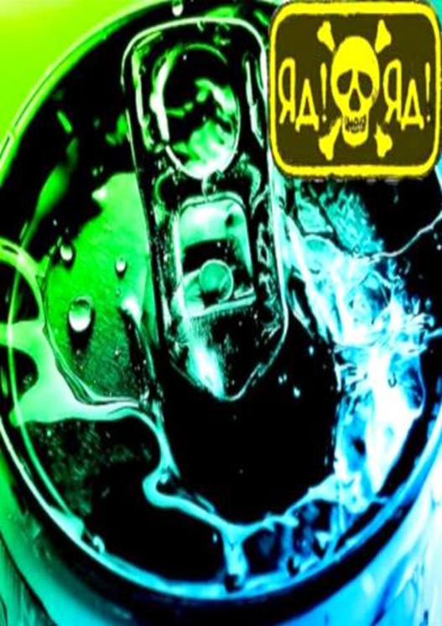
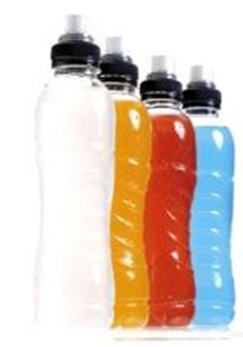
Состав энергетических напитков
Кофеин
Таурин
Теобромин
Глюкуронолактон
Гуарана
Женьшень
Сахароза
Витамины группы В

Slide 5
Кофеин – распространенный психостимулятор. Уменьшает чувство усталости и сонливости, повышает умственную работоспособность, ускоряет пульс, обладает легким мочегонным эффектом. Период стимуляции сменяется усталостью, требующей адекватного отдыха. Таурин – производное аминокислоты цистеина (вопреки распространенной точке зрения, сам он аминокислотой не является). Один из основных компонентов желчи, в небольших количествах содержится в различных тканях животных и человека, в основном в мышечной. Гуарана - тропическое растение, распространенное в Бразилии, используется как природный психостимулятор, который и обусловливает стимулирующее действие. Женьшень - природный стимулятор разностороннего действия. В обычных дозах снижает чувство усталости, повышает психическую и физическую активность. Чрезмерное употребление чревато тревожностью, бессонницей и подъемом артериального давления.

Slide 6
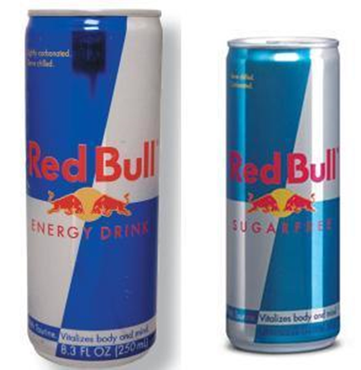
На самом деле энергетический напиток не содержит в себе никакой энергии, достаточно внимательно прочитать этикетку. Результат достигается за счет высвобождения энергии, которую приберегал на черный день ваш организм. Заявление производителей об абсолютной пользе их продукта не соответствует действительности.

Slide 7
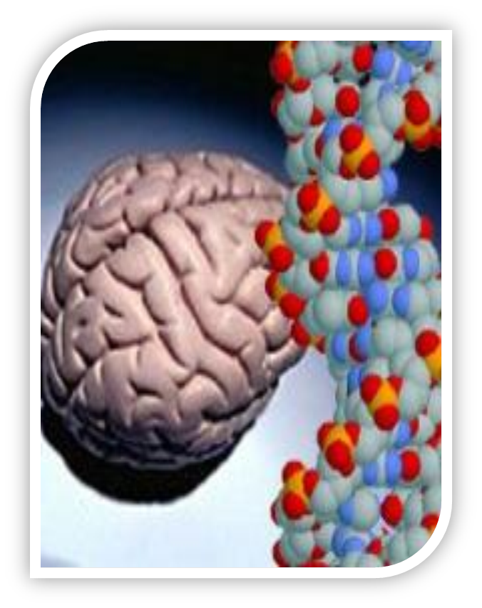
Они не снабжают наш организм энергией, так как калорий содержат мало (от 17 ккал до 350 ккал\100 г напитка), а лишь стимулируют его к выработке собственной энергии за счёт внутренних резервов организма

Slide 8
Причины употребления
Подростки и молодежь особенно восприимчивы к воздействию энергетических напитков. Именно молодые люди является основной рекламной целью производителей данных продуктов. Кроме того, они могут испытывать перегрузки в связи с учебным процессом и начать потреблять энергетики для поддержания необходимого уровня концентрации внимания и памяти. Зависимость от энергетиков может быть результатом компульсивного потребления, вызванного нарушениями психики, и сама по себе может привести к огромному количеству таких.

Slide 9
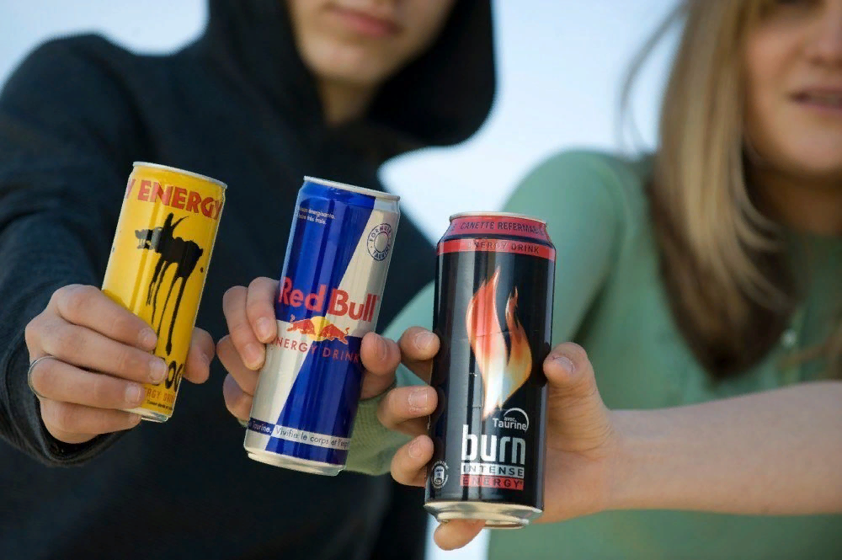
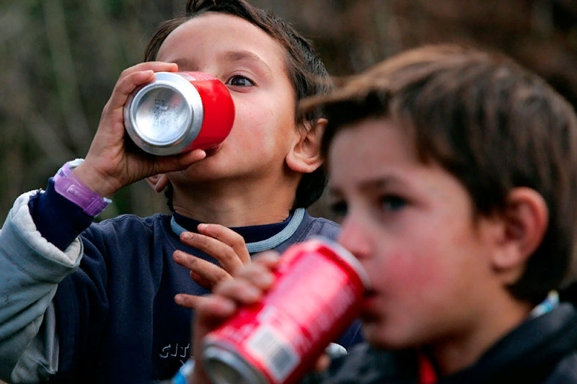
Мотивация употребления
За последнее десятилетие в России наблюдается значительный рост потребления энергетических напитков среди подростков и молодёжи. Основными мотивами являются:
1) Он бодрит;
2) Все пьют;
3) Везде рекламируют;
4) Модно.

Slide 11
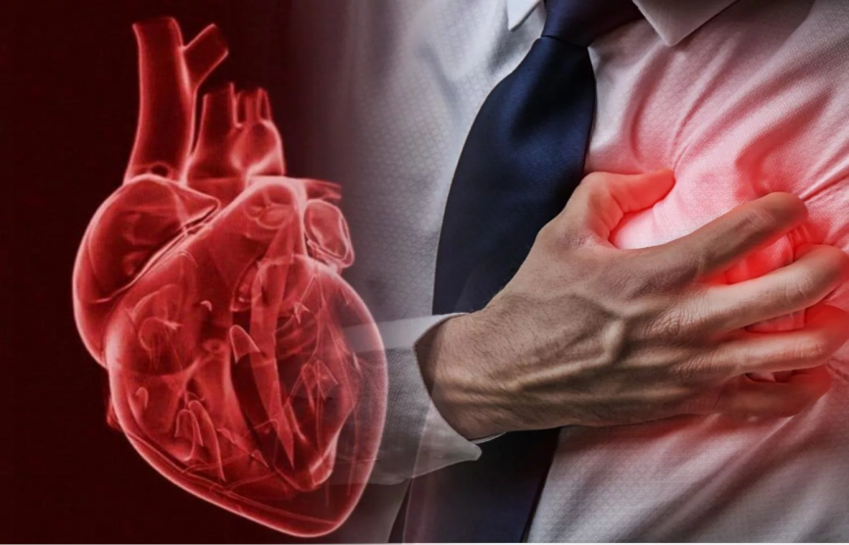
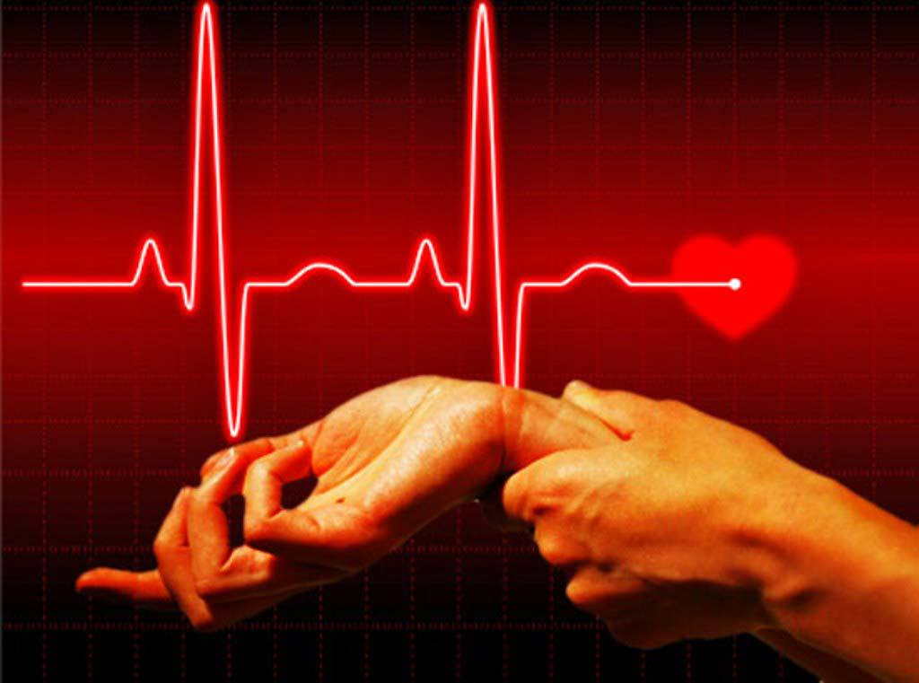
Влияние на сердечно-сосудистую систему
1) Повышение артериального давления;
2)Увеличение частоты пульса;
3)Развитие аритмии, инфаркта миокарда, инсульта.

Slide 12
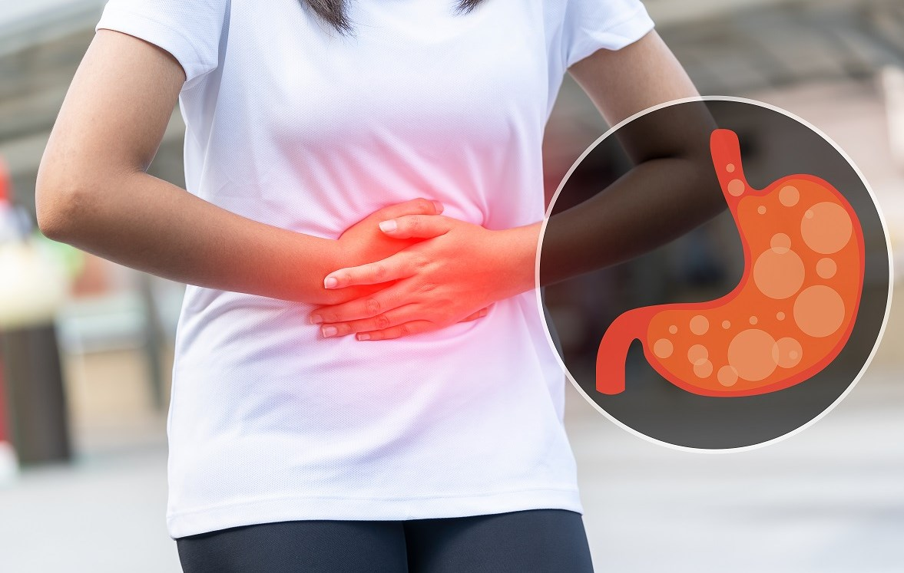
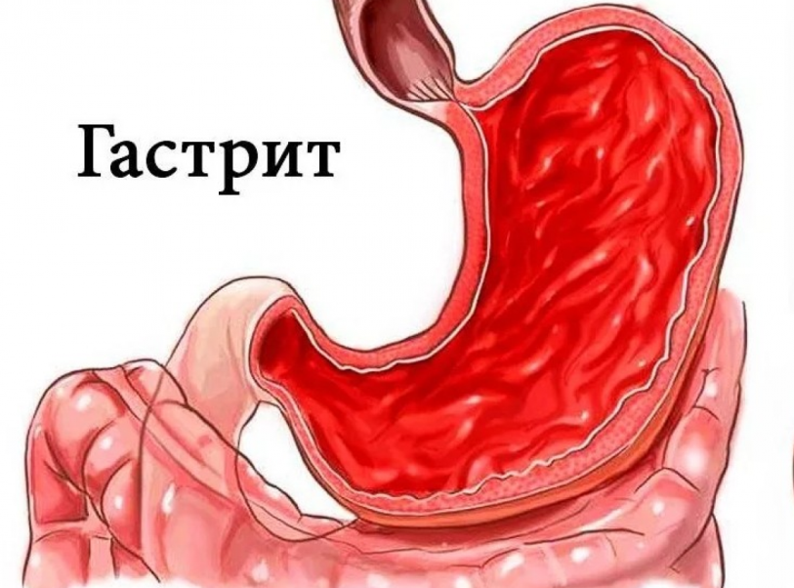
Влияние на ЖКТ
Энергетики повышают кислотность желудка и могут спровоцировать изжогу, диарею, гастрит, язвенную болезнь и воспаления.

Slide 13
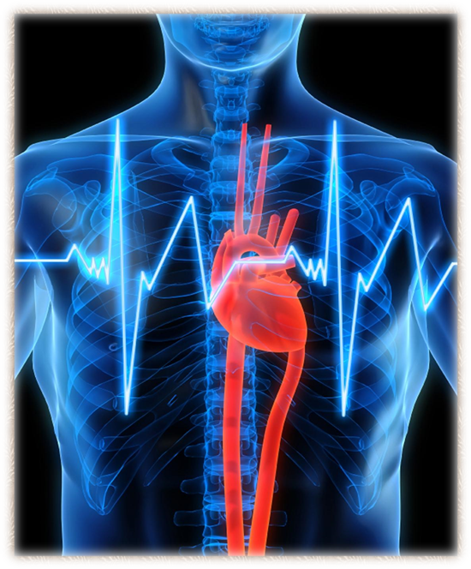
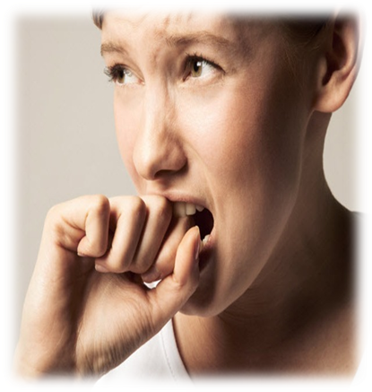
Влияние на нервную систему
Как и любые психостимуляторы, энергетики могут негативно влиять на работу нервной системы. Вот самые частые расстройства, связанные с ними:
1) бессонница;
2) головные боли;
3) тревожность;
4) панические атаки;
5) повышенная агрессия;
6) визуальные и слуховые галлюцинации;

Slide 14
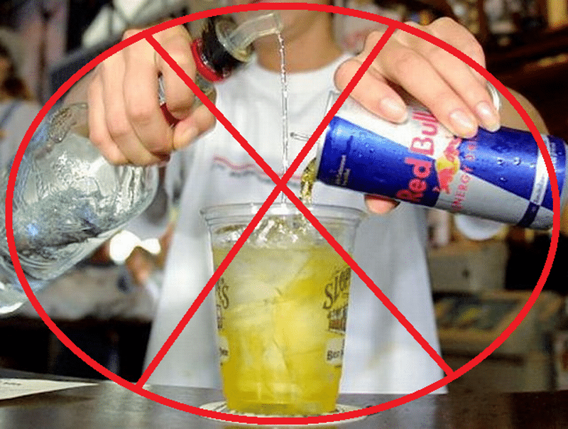
К чему приводит употребление энергетиков в сочетании с алкоголем
Крайне нежелательно смешивать энергетические коктейли со спиртом или напитками на основе кофеина. Такое сочетание может стать причиной самых неприятных последствий.
- сильный скачок давления;
- аритмия (нарушение ритма сердца);
- тахикардия;
- приступ эпилепсии;
- ухудшение работы печени, почек, поджелудочной железы;
- сильное головокружение.

Slide 15
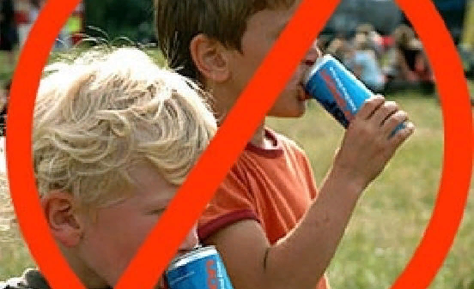
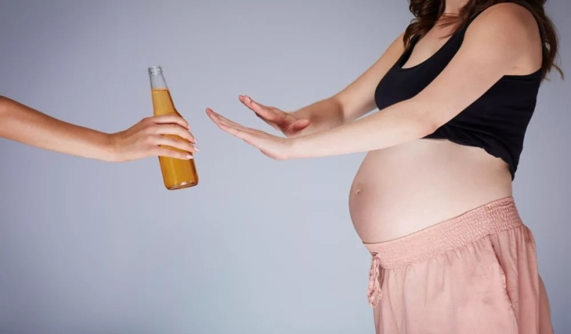
Кому противопоказано употреблять энергетические напитки в первую очередь
1.Детям и подросткам;
2.Беременным и кормящим женщинам;
3.Пожилым людям;
4.Лицам, страдающих атеросклерозом, сердечно сосудистыми заболеваниями.

Slide 16
Побочные действия
Нарушения в работе сердца и сосудов: аритмия, ишемический инсульт, звон в ушах, отклонения от нормы показателей артериального давления.
Нарушения функций желудочно-кишечного тракта: тошнота, рвота, горечь во рту, повышенное газообразование, приводящее к болям в животе и его распиранию. Может развиваться повышенная кислотность в желудке. Иногда наблюдается набор веса. Повышается риск развития сахарного диабета 2-го типа.
Проблемы в работе нервной системы: чувство тревоги, головокружение, повышенная раздражительность, дрожание конечностей, агрессивность, бессонница или повышенная сонливость, подавленность и другие отклонения.
Нарушение в работе органов чувств: снижение зрения, ухудшение слуха.
Негативные изменения зубов: от газированных энергетиков портится зубная эмаль, зубы становятся более чувствительными. Часто развивается кариес.

Slide 17
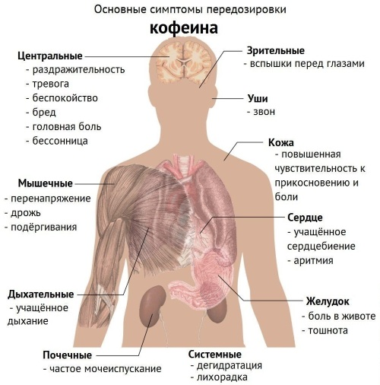
Симптомы передозировки

Slide 18
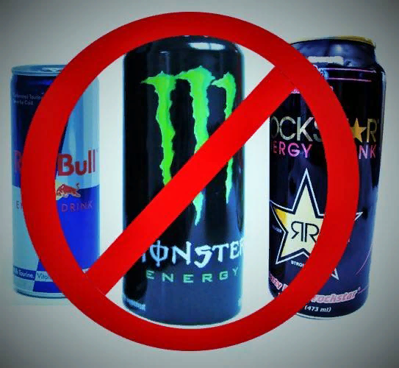
ЗНАЙТЕ! - Не сочетайте энергетические напитки с лекарственными препаратами похожего или противоположного действия. - Откажитесь от совместного приема энерготоников с чаем, кофе, алкоголем. - Откажитесь от систематического употребления, т.к. это повышает риск развития привыкания. - Обязательно давайте организму восстановить силы с помощью сна и питательного рациона. - Помните о правильном рационе питания — при частом употреблении стимулирующих напитков возможно повышение массы тела.

Slide 19
СПАСИБО ЗА ВНИМАНИЕ

